Slide 1

관심지역 모니터링 서비스
공방거리
분석 보고서

Slide 2



목차
전체 요약
소비패턴 분석
1
관심지역 전체 분석
10
소비 분석 요약
14
시간대별 방문인구 분석
2
3개년 비교 분석
11
성별 방문인구 분석
15
유입지별 방문인구 분석
방문인구 분석
12
연령별 방문인구 분석
16
내외국인별 방문인구 분석
3
방문인구 분석 요약
7
시간대별 방문인구 분석
13
일자별 방문인구 분석
4
성별 방문인구 분석
8
유입지별 방문인구 분석
5
연령별 방문인구 분석
9
내외국인별 방문인구 분석
6
일자별 방문인구 분석

Slide 3





공방거리 분석 보고서
행사
총 방문인구
총 매출액
112,307명
81백만원
전체요약
전년대비 2369.4% ▲
전년대비 20.3% ▼
최다 방문일
최다 소비 업종
9월 28일(33,270명)
한식
전체 비중의 29.6% 차지
전체 비중의 51.9% 차지
최다 방문시간
매출 상위 성별 및 연령대
00-06시(5,945명)
40대
전체 비중의 21.2% 차지
전체 비중의 32.0% 차지
Notes:
가장 많이 방문한 일자 추가 : 해당일의 방문 인구수
피크시간 -> 빈도수가 가장 높은 시간대 (일평균 00명)
증가 : 빨, 감소 : 파

Slide 4
공방거리 분석 보고서
3개년 비교 분석
2023년 방문인구
2024년 방문인구
2025년 방문인구
2023년 매출액
2024년 매출액
2025년 매출액
10,132명
4,494명
112,307명
70백만원
89백만원
81백만원
기준년도
기준년도 대비 58.4% ▼
기준년도 대비 926.9% ▲
•
기준년도
기준년도 대비 4.9% ▼
기준년도 대비 24.2% ▼
Notes:
기준년도 대비 {{00% 증가 or 하락}}

Slide 5

공방거리 분석 보고서
SECTION 01
방문인구
분석 요약
총 방문인구
최다 방문일
112,307명
9월 28일(33,270명)
전년대비 2369.4% ▲
전체 비중의 29.6% 차지
최다 방문 성연령
최다 방문 시간
60대
00-06시(5,945명)
전체 비중의 25.3% 차지
전체 비중의 21.2% 차지
최다 유입 지역
외국인 방문객 수
관외
10,519명
전체 비중의 47.3% 차지
전체 비중의 9.4% 차지
Notes:
차지는 어두운 회색
연령별 분포 : 가장 높은 값 하나 다른 색으로
시간대별 방문인구 어떻게 할지!!
일자별 방문인구 : 만명단위 기입해두기

Slide 6


01
어느 성별이 더 많이 방문했을까?
남성이
여성보다
6.6% 더 방문했어요
전년대비 남성 방문인구 수 증감률(%):
3886.3% ▲
전년대비 여성 방문인구 수 증감률(%):
1653.2% ▲
Notes:
전년대비 남성 방문인구 수 증감률(%): 00% ▲
(상승은 빨, 하락은 파)

Slide 7
02
어느 연령대가 얼마나 방문했을까?
연령대별 방문인구 추이
60대가
30대가
가장 적게
방문했어요
가장 많이
방문했어요
최대 증감 연령층 :
20대 (5482.2% ▲)
최소 증감 연령층:
40대 (1318.0% ▲)
방문인구(명)
전년 대비 증감률(%)
Notes:
차트 방문인구 단위 : 만명
최대증가 : 전년대비증감률(%)
최대감소 : 전년대비감소율(%)

Slide 8
03
어느 일자에 가장 많이 방문했을까?
최다 방문일자
최소 방문일자
일평균 방문인구수
주중 일평균 방문인구수
주말 일평균 방문인구수
9월 28일
9월 30일
28,077명
24,527명
31,627명
전체 비중의 29.6%
전체 비중의 21.8%
전체 비중의 43.7%
전체 비중의 56.3%
Notes:
일평균 방문인구수 -> 비중 계산 필요 없음
인구수 : 만명단위

Slide 9

04
어느 시간대에 가장 많이 방문했을까?
평일 피크타임
00-06시
전체 평일 방문객의 23.7%
주말 피크타임
00-06시
전체 주말 방문객의 19.2%
Notes:
피크타임 계산 -> 각 일자별 피크타임 구하고 피크타임으로 가장 많이 꼽힌 시간
전체 비중에서 해당하는 비율 :
인구수 : 만명 단위
차트 : 각 시간대별 평균

Slide 10
05
어느 지역에서 가장 많이 방문했을까?
관외에서
가장 많이
방문했어요
관내 방문객
인접지역 방문객
관외 방문객
53,016명
6,136명
53,156명
전년대비 3591.9% ▲
전년대비 1300.9% ▲
전년대비 1928.1% ▲
Notes:
인구수 : 십만명단위

Slide 11


06
내국인과 외국인 중 누가 더 많이 방문했을까?
내국인이
81.3% 더 많이
방문했어요
내국인
외국인
101,790명
10,519명
전년대비 2197.7% ▲
전년대비 16335.9% ▲
Notes:
인구수 : 만명단위

Slide 12

공방거리 분석 보고서
SECTION 02
소비 분석
요약
총 매출금액 및 매출건수
1인당 평균 매출
81백만원 (4,058건)
725원
전년대비 20.3% ▼
전년대비 96.8% ▼
최다 매출 집단
최다 매출 업종
40대
한식
전체 비중의 32.0% 차지
전체 비중의 51.9% 차지
최다 매출일자
최다 매출 유입지
9월27일
인접
전체 비중의 42.4% 차지
전체 비중의 75.5% 차지
Notes:
P_6 : 전체 비중 계산 어떻게 된건지 다시 한번 확인해보기

Slide 13
06
방문객들이 어느 업종에 많이 소비했을까?
소비금액 1위 업종
한식
42,209,000원 (1,093건)
소비건수 1위 업종
음료
15,729,000원 (1,704건)
인당 평균매출액 1위
종합의류
51,031원 (32건)
Notes:
Top10업종 추가

Slide 14
07
어느 성별이 어디에 얼만큼 썼을까?
남성 최다 소비업종 순위
1위 한식 (56.5%)
2위 음료 (18.7%)
3위 간이음식점 (11.7%)
여성 최다 소비업종 순위
1위 한식 (46.4%)
2위 음료 (20.0%)
3위 간이음식점 (11.8%)
Notes:
퍼센트 추가
차트 y축 : 억원단위

Slide 15
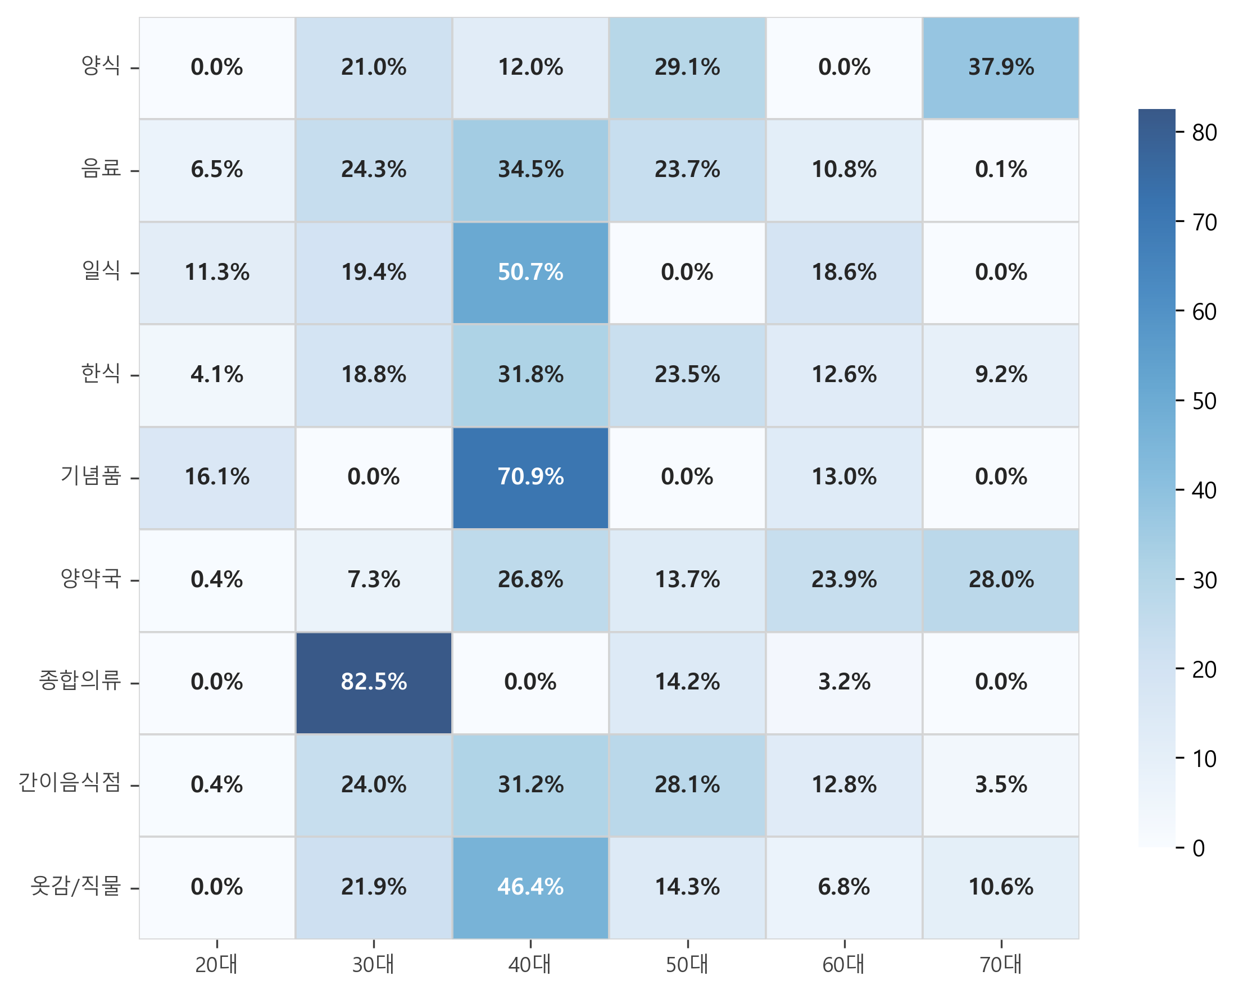
08
어느 연령대가 어디에 얼만큼 소비했을까?
연령대별 업종별 소비금액
40대가
32.0%로 가장 많이
소비했어요
연령대별 매출금액
20대 : 3백만원 (3.9%)
50대 : 18백만만원 (22.0%)
30대 : 17백만원 (20.8%)
60대 : 11백만원 (13.0%)
40대 : 26백만원 (32.0%)
70대 : 7백만원 (8.1%)
Notes:
세로로 길어지도록 히트맵 가로축 세로축 레이블 바꾸기
퍼센트 추가

Slide 16
09
방문객들이 언제 가장 많이 소비했을까?
한식
음료
간이음식점
양약국
일식
매출 피크타임 (매출액 기준)
20시
전체 매출의
11.2% 차지
TOP5 업종별 주요 매출 시간대 (소비금액 기준)
1위 한식: 19시
2위 음료: 18시
3위 간이음식점: 13시
4위 양약국: 10시
5위 일식: 12시
Notes:
Top5로 변경
매출액이 같다면 -> 오름차순으로 정렬된 시간이 나옴.
모든 업종의 추이가 비슷해서 그래프가 별로임 -> 각 시간대별로 소비금액 합산해서 나타내는걸로 바꿀까.

Slide 17
10
방문객들이 언제 가장 많이 소비했을까?
음료
한식
간이음식점
양약국
일식
매출 피크타임 (건수 기준)
15시
전체 매출의
10.9% 차지
TOP5 업종별 주요 매출 시간대 (소비건수 기준)
1위 음료: 15시
2위 한식: 13시
3위 간이음식점: 20시
4위 양약국: 10시
5위 일식: 17시
Notes:
Top5로 변경

Slide 18

11
어느 지역에서 온 사람들이 가장 많이 소비했을까?
관내 방문객
관외 방문객
총 14백만원 (891건)
총 5백만원 (192건)
한식
한식
인접 지역 방문객
1인당 평균 소비액
총 61백만원 (2,978건)
관내:
16,259 원
인접:
20,637 원
한식
관외:
28,417 원
Notes:
인당매출액 = 건당매출액 : 소비금액 / 소비건수
여기도 소비액 -> 매출액??
매출금액 vs 매출액

Slide 19
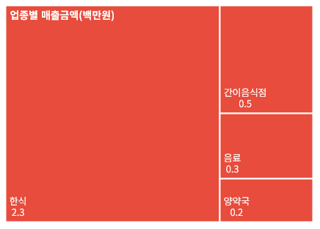
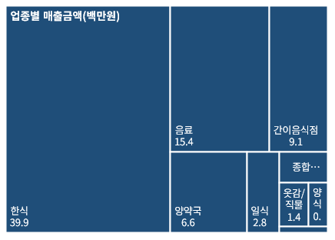
12
내국인과 외국인은 어디에 얼마나 소비했을까?
: 총 78백만원
: 총 {{SL19_14}}백만원
내국인
외국인
1
총 매출건수
내국인:
3,880건
외국인:
181건
1
1인당 평균 매출액
내국인:
20,137원
외국인:
18,088원
1위 한식 (51.0%)
1위 한식 (71.1%)
2위 음료 (19.7%)
2위 간이음식점 (14.4%)
3위 간이음식점 (11.6%)
3위 음료 (9.5%)
Notes:
트리맵 -> 최대 7개까지밖에 안들어감
이미지 삽입 방식으로 변경 -> 업종명이 너무 길어서 다 삐져나감 -> 상위 8개까지로 수정.

Slide 20



13
축제 전중후 분석 - 매출
직전 1주
일평균 매출금액
14,937,429원
일평균 매출건수
661건
인당 평균금액
22,588원
축제 기간
일평균 매출금액
20,351,750원
일평균 매출건수
1,015건
인당 평균금액
20,061원
직후 1주
일평균 매출금액
21,242,571원
일평균 매출건수
809건
인당 평균금액
26,244원

Slide 21


14
축제 전중후 분석 - 방문인구
직전 1주
183,668명
일평균 26,238명
축제 기간
112,307명
일평균 28,077 명
직후 1주
191,387명
일평균 27,341 명

Slide 22

14
시설물 현황
Notes:
해당 행정코드에 해당하는 폴리곤 데이터(tb_intrst_region_relm)와 공간연산해서 해당 데이터 내의 좌표만 지도에 뿌리면 됨. 500m버퍼??
배경 지도는 네이버 지도 이용. Geopandas.
근데 해당 테이블의 region_cd와 region 테이블의 region_cd 값이 다르다.

Slide 23

15
주차장 현황

Slide 24
감사합니다

